Slide 1
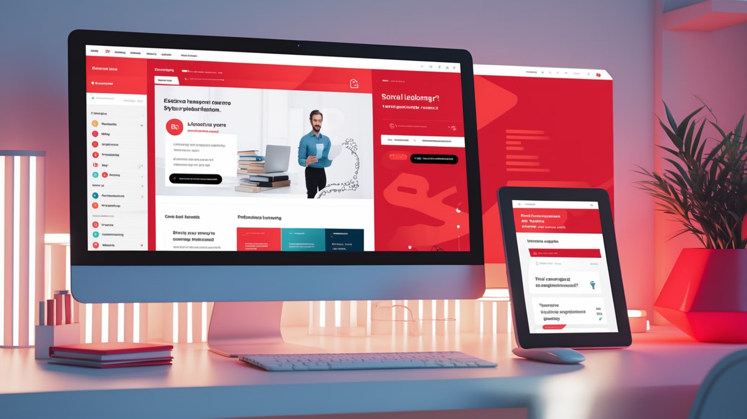
Tutorial de Implementação da Plataforma Didaxis
Este tutorial apresenta o passo a passo completo para implementação da Plataforma Didaxis, abordando desde a carga inicial de dados até o treinamento de administradores, com foco em todas as funcionalidades e configurações necessárias para o sucesso do projeto.

Slide 2
Fase 1: Carga Inicial de Dados
A plataforma permite ingestão de dados dos seguintes meios:
Integração com softwares de folha de pagamento
Planilhas Excel (.xlsx) com estrutura padrão da Didaxis
Integração via APIs com Portais Legados da empresa
Conexão direta com sistemas de RH para importação automática de dados dos colaboradores.
Upload de arquivos Excel formatados conforme o modelo fornecido pela plataforma.
Conexão programática com sistemas existentes para transferência de dados.
Campos obrigatórios para cada colaborador:
Matrícula
Nome completo
E-mail corporativo
Cargo
Lotação/Unidade
Área/Departamento
Perfil de acesso

Slide 3

Checklist de Integração
Mapear dados existentes na folha/portal legado
1
Identificar todos os campos disponíveis nos sistemas atuais e sua correspondência com a plataforma Didaxis.
2
Validar consistência de campos
Verificar se os dados estão completos e no formato correto para importação.
Padronizar planilha ou conectar via API
3
Preparar os dados no formato adequado ou estabelecer conexões programáticas.
4
Realizar carga inicial em ambiente de homologação
Testar a importação em ambiente controlado antes da implementação final.
Validar com stakeholders
5
Confirmar com as partes interessadas se os dados foram importados corretamente.
A validação cuidadosa dos dados é fundamental para evitar problemas futuros na plataforma. Certifique-se de que todos os campos obrigatórios estejam preenchidos corretamente.

Slide 4
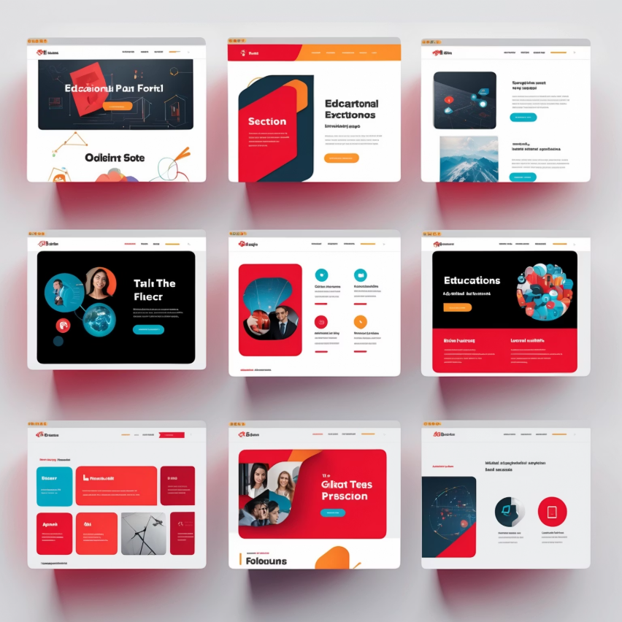

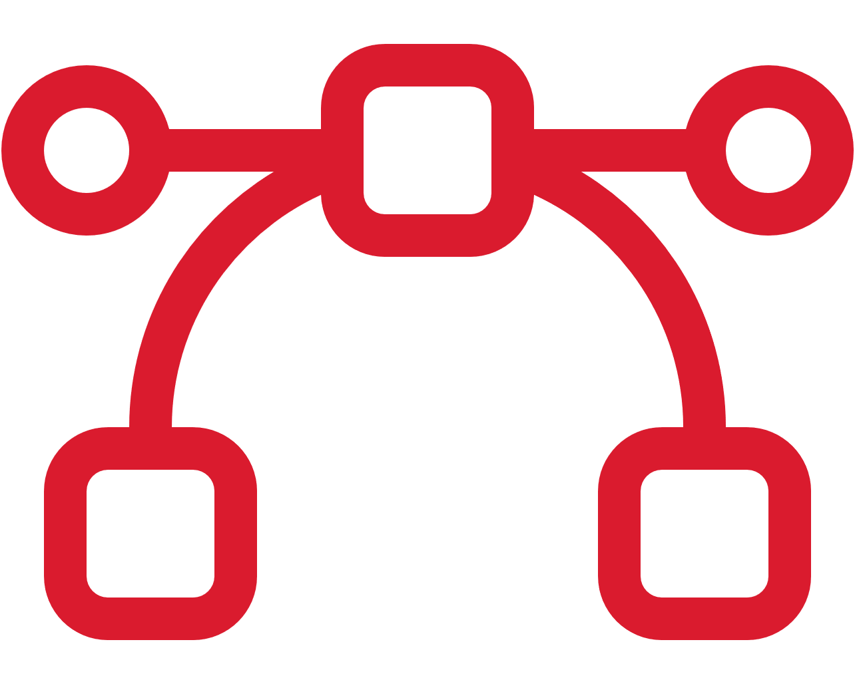







Fase 2: Estruturação dos Portais Temáticos
Exemplos de Portais:
Operacional: vídeos e notícias simples
Comercial: trilhas de vendas e produtos
Liderança: trilhas de liderança e gestão
RH/DP: biblioteca de documentos e legislação
TI: artigos e cursos técnicos
Funcionalidades disponíveis em cada portal:
Catálogo
Trilhas
Agenda
Listagem organizada de todos os cursos disponíveis.
Sequências de aprendizado estruturadas por tema.
Calendário de eventos e prazos de cursos.
Biblioteca
Videoteca
Artigos
Repositório de documentos e materiais de referência.
Coleção de vídeos educativos organizados por tema.
Textos informativos e educacionais.
Notícias
Chat
Certificados
Atualizações e informações recentes.
Comunicação direta entre usuários da plataforma.
Emissão de comprovantes de conclusão de cursos.

Slide 5



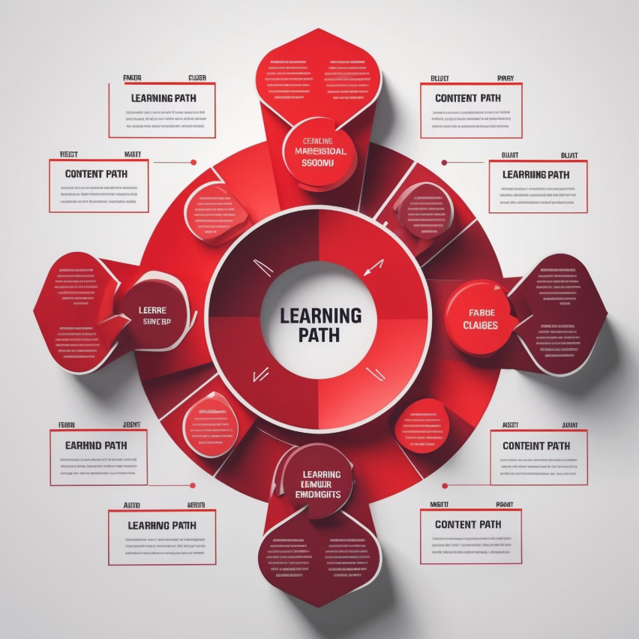

Fase 3: Trilhas de Aprendizagem
Automatização por Perfil:
Atendente
Supervisor
Gerente
Atendimento + Compliance
Gestão de Pessoas + Indicadores
Liderança + Estratégia
Técnicas de atendimento ao cliente
Planejamento estratégico
Liderança de equipes
Gestão de resultados
Normas regulatórias
Análise de desempenho
Desenvolvimento organizacional
Procedimentos padrão
Gestão de conflitos
Conteúdos Utilizáveis:
SCORM
Vídeos
PDFs
Artigos
Links externos
Cursos externos
As trilhas de aprendizagem podem ser personalizadas de acordo com as necessidades específicas de cada departamento ou função na empresa.

Slide 6


Fase 4: Certificação e Avaliação
Configuração do Certificado:
Elementos do Certificado
Nome
Curso
Carga horária
Instrutor
QR Code
Logos
Critérios para Emissão
100% do conteúdo
Nota mínima
Avaliação de reação
Os certificados são gerados automaticamente após o cumprimento de todos os critérios estabelecidos para cada curso ou trilha. O sistema permite personalização visual de acordo com a identidade da empresa, incluindo logos e cores institucionais.
A validação dos certificados pode ser feita através do QR Code, garantindo a autenticidade do documento e facilitando a verificação por terceiros.

Slide 7




Fase 5: Perfis e Permissões
Administrador Master
1
Acesso total: relatórios, cursos, usuários
2
Gestor Local
Visualização de desempenho por área
3
Professor
Gestão de conteúdos, avaliações, fóruns
4
Aluno
Navegação e acesso aos cursos designados
Funções exclusivas por perfil habilitam interações específicas com os usuários. Cada nível de acesso possui permissões cuidadosamente definidas para garantir a segurança das informações e o funcionamento adequado da plataforma.
Perfil
Criar Conteúdo
Editar Usuários
Ver Relatórios
Configurar Sistema
Administrador Master
✓
✓
✓
✓
Gestor Local
✓
Parcial
✓
-
Professor
✓
-
Parcial
-
Aluno
-
-
-
-

Slide 8
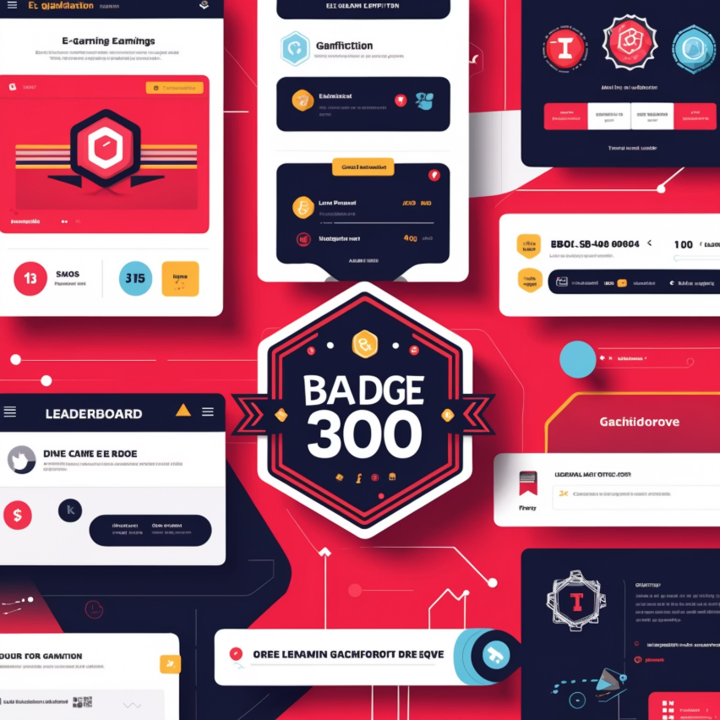
Fase 6: Gamificação na Plataforma
Objetivo:
Engajar alunos, recompensar ações, promover competição e desempenho
Funcionalidades:
Pontos
Medalhas
Rankings
Conquistas
Regras por Perfil
Notificações
Exemplo de Pontuação:
2
10
30
5
Login Diário
Curso Concluído
Trilha Completa
Participação em Fórum
Pontos por acessar a plataforma todos os dias
Pontos por finalizar um curso completo
Pontos por concluir uma trilha de aprendizagem
Pontos por contribuir em discussões
Administração:
Admin define eventos e recompensas
Exibição para alunos e rankings visíveis

Slide 9
Cronograma de Implementação
Mapeamento: 3 dias
1
Levantamento de requisitos e planejamento inicial.
2
Ambiente de homologação: 2 dias
Carga de dados: 1 dia
3
Configuração do ambiente de testes para validação.
Importação dos dados dos colaboradores para a plataforma.
4
Portais: 5 dias
Estruturação e configuração dos portais temáticos.
Trilhas: 7 dias
5
Criação e configuração das trilhas de aprendizagem.
6
Testes: 5 dias
Validação completa de todas as funcionalidades.
Treinamento: 3 dias
7
Capacitação dos administradores e professores.
8
Go Live: 1 dia
Lançamento oficial da plataforma para todos os usuários.
Gamificação:
Configuração: 3 dias
Testes: 2 dias
Comunicação: 1 dia

Slide 10

Checklist Final
1
2
Carga de dados validada
Trilhas por perfil configuradas
Verificar se todos os dados dos colaboradores foram importados corretamente e estão consistentes.
Confirmar que as trilhas de aprendizagem estão corretamente associadas aos perfis de usuários.
3
4
Certificados testados
Portais finalizados
Validar a emissão de certificados e verificar se todos os elementos estão sendo exibidos corretamente.
Confirmar que todos os portais temáticos estão completos e funcionando adequadamente.
1
2
Treinamento concluído
Acesso testado por todos os perfis
Verificar se todos os administradores e professores foram devidamente capacitados.
Confirmar que todos os níveis de acesso estão funcionando conforme esperado.
3
4
Comunicação de lançamento feita
Gamificação ativa e testada
Garantir que todos os usuários foram informados sobre o lançamento da plataforma.
Verificar se os elementos de gamificação estão funcionando corretamente.
É fundamental que todos os itens do checklist sejam verificados antes do lançamento oficial da plataforma para evitar problemas durante a utilização pelos usuários finais.

Slide 11





Treinamento de Administradores e Professores
Objetivo:
Navegar, cadastrar conteúdos, acompanhar alunos, gerar relatórios
Roteiro:
Introdução ao Portal
Visão geral da plataforma, navegação básica e principais funcionalidades.
Administração de Conteúdo
Como criar, editar e gerenciar cursos, trilhas e materiais didáticos.
Gestão de Usuários
Cadastro, edição e gerenciamento de perfis e permissões.
Relatórios e Indicadores
Como gerar e interpretar relatórios de desempenho e participação.
Suporte ao Aluno
Ferramentas e práticas para auxiliar os alunos durante o aprendizado.
Metodologia:
Aula prática em ambiente de testes, PDF com instruções e apoio pós-treinamento

Slide 12
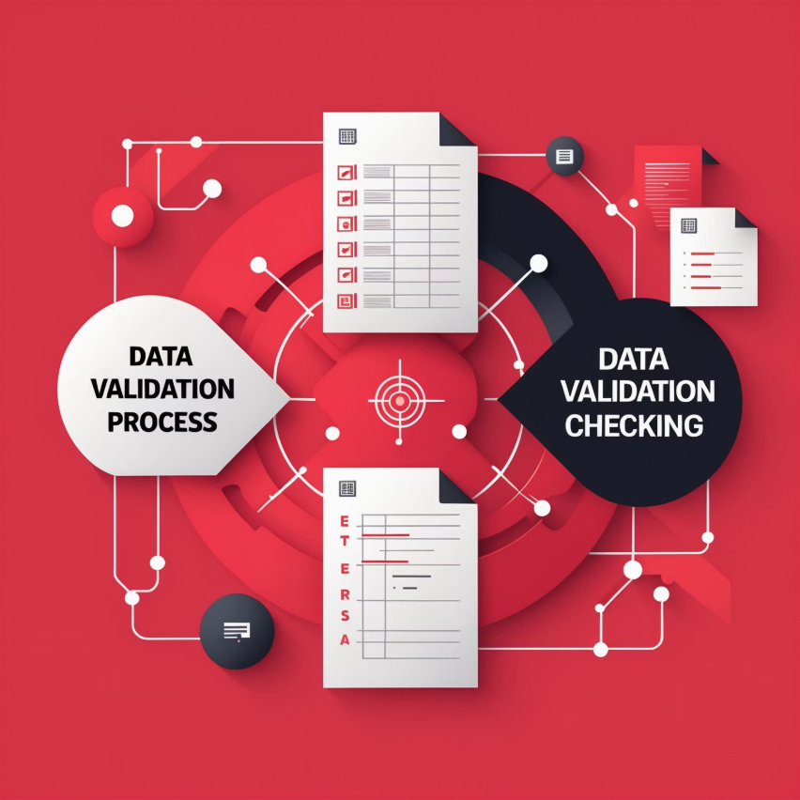

Detalhamento da Carga de Dados
Processo de Validação
Antes de realizar a carga definitiva, é essencial validar a qualidade dos dados a serem importados. Isso inclui verificar:
Formatação correta dos campos
Ausência de duplicidades
Completude das informações obrigatórias
Consistência entre diferentes fontes
Estrutura da Planilha Padrão
Campo
Formato
Obrigatório
Exemplo
Matrícula
Alfanumérico
Sim
EMP12345
Nome Completo
Texto
Sim
João Silva Santos
E-mail
texto@dominio.com
Sim
joao.silva@empresa.com.br
Cargo
Texto
Sim
Analista de Sistemas
Lotação/Unidade
Texto
Sim
Filial São Paulo
Área/Departamento
Texto
Sim
Tecnologia da Informação
Perfil de Acesso
Texto (predefinido)
Sim
Aluno
A plataforma Didaxis oferece um modelo de planilha para download, facilitando a organização dos dados antes da importação.

Slide 13
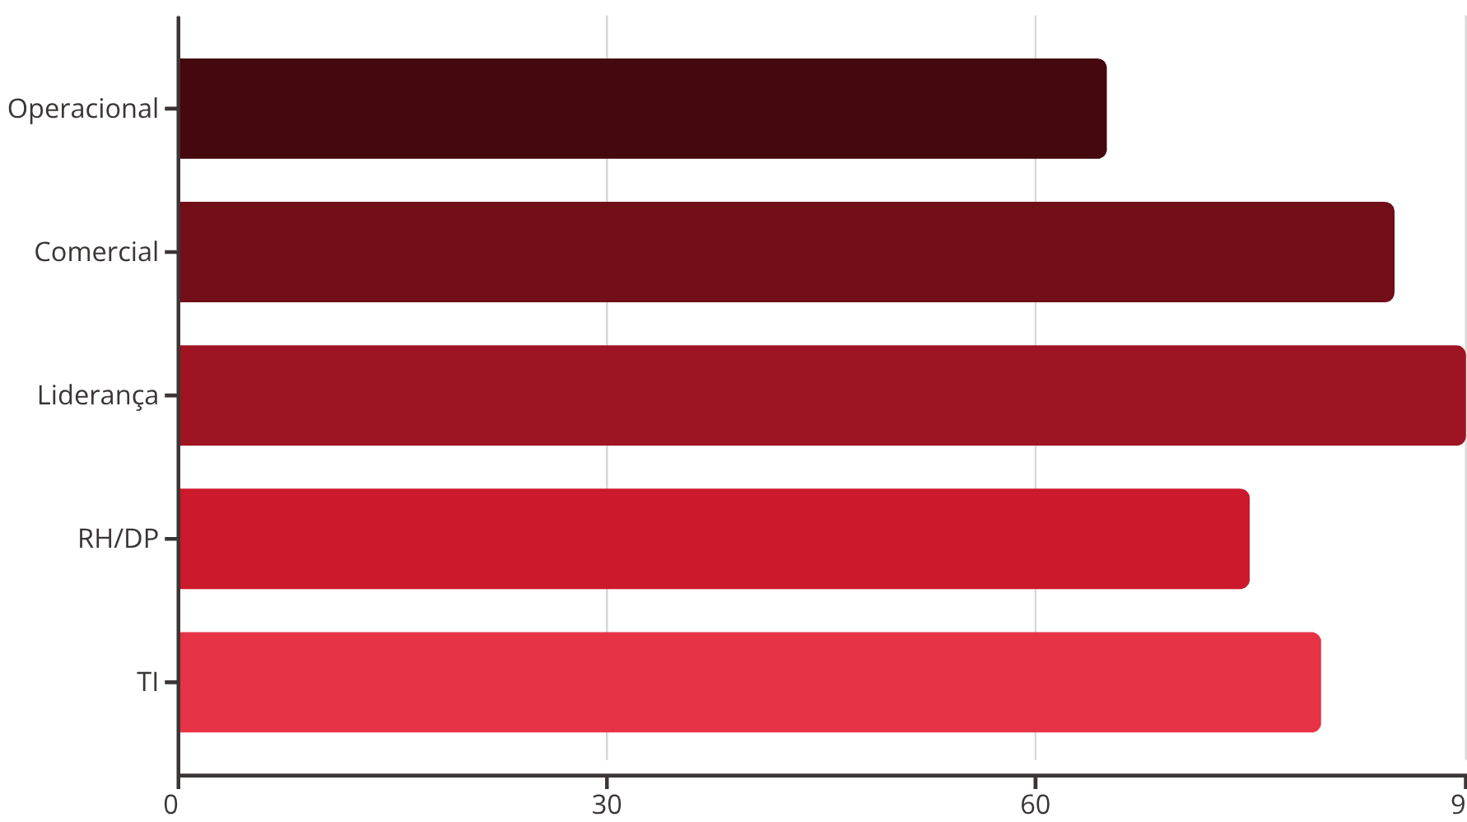
Personalização dos Portais Temáticos
Cada portal temático pode ser personalizado de acordo com as necessidades específicas do departamento ou área de atuação. A customização inclui:
Identidade Visual
Estrutura de Conteúdo
Funcionalidades
Cores institucionais
Organização por categorias
Ferramentas específicas
Logotipos
Destaques específicos
Relatórios customizados
Banners personalizados
Widgets personalizados
Integrações dedicadas
Ícones temáticos
Menus adaptados
Fluxos de trabalho próprios
Exemplos de Personalização por Área
O gráfico acima demonstra o nível médio de personalização aplicado em cada tipo de portal temático, refletindo as necessidades específicas de cada área.

Slide 14
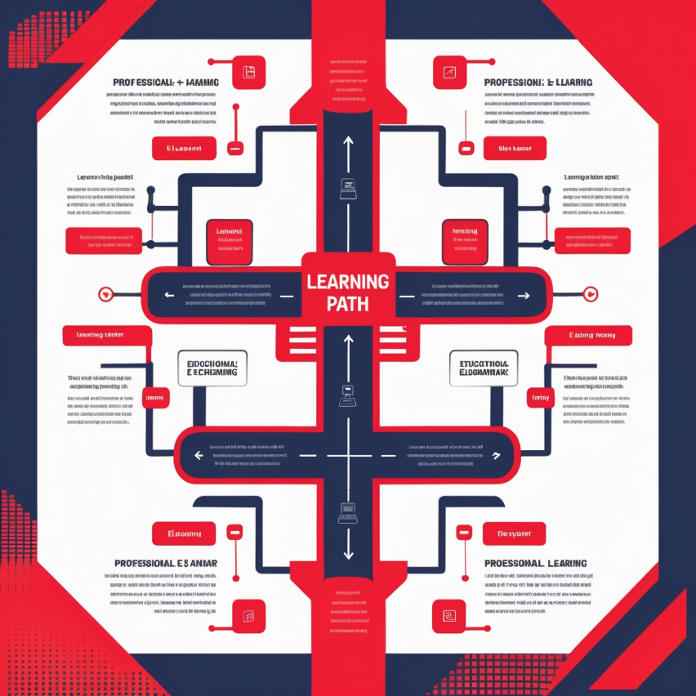

Detalhamento das Trilhas de Aprendizagem
As trilhas de aprendizagem são sequências estruturadas de conteúdos que guiam o aluno em uma jornada de conhecimento. Na plataforma Didaxis, elas podem ser configuradas de diversas formas:
Tipos de Estruturação
Linear: conteúdos em sequência obrigatória
Ramificada: caminhos alternativos baseados em escolhas ou desempenho
Modular: blocos independentes que podem ser cursados em qualquer ordem
Adaptativa: conteúdos que se ajustam ao desempenho do aluno
Exemplo de Trilha para Perfil de Atendente
Técnicas de Comunicação
Fundamentos de Atendimento
Habilidades de comunicação verbal e escrita para atendimento eficaz.
Conceitos básicos e princípios de excelência no atendimento ao cliente.
Curso SCORM
Vídeo introdutório
Exercícios práticos
Quiz de conceitos
Avaliação de diálogos
Caso prático
Compliance e Procedimentos
Gestão de Conflitos
Normas regulatórias e procedimentos internos que devem ser seguidos.
Estratégias para lidar com situações difíceis e clientes insatisfeitos.
PDF com manual de procedimentos
Artigos especializados
Teste de conhecimento
Simulações de atendimento
Certificação final
Fórum de discussão
As trilhas podem ser atualizadas continuamente com novos conteúdos, mantendo o material sempre relevante e atualizado.

Slide 15









Suporte e Manutenção Contínua
Após a implementação da plataforma Didaxis, é fundamental estabelecer processos de suporte e manutenção para garantir seu funcionamento contínuo e eficaz.
Monitoramento
Atualizações
Acompanhamento constante do desempenho da plataforma, identificando possíveis problemas antes que afetem os usuários.
Implementação regular de melhorias e novas funcionalidades para manter a plataforma atualizada.
Feedback
Suporte Técnico
Coleta e análise de opiniões dos usuários para identificar pontos de melhoria e novas necessidades.
Atendimento aos usuários para resolução de dúvidas e problemas técnicos durante a utilização.
Canais de Suporte Disponíveis
Chat ao vivo dentro da plataforma
Sistema de tickets para problemas técnicos
Base de conhecimento com tutoriais e FAQs
Suporte telefônico em horário comercial
E-mail dedicado para questões administrativas
Webinars mensais de atualização
A equipe de suporte da Didaxis está disponível para auxiliar em todas as etapas do processo, desde a implementação inicial até a manutenção contínua da plataforma.
Com um plano adequado de suporte e manutenção, a plataforma Didaxis continuará oferecendo uma experiência de aprendizado eficiente e atualizada para todos os usuários, maximizando o retorno sobre o investimento em treinamento e desenvolvimento.

